Slide 1
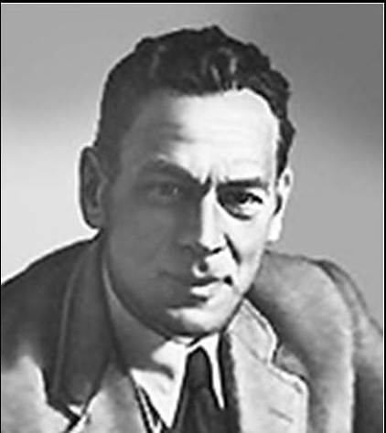
Рихард Зорге – герой
Советского Союза

Slide 2
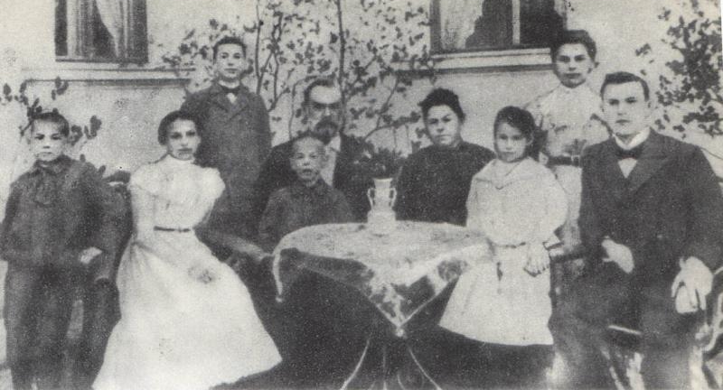
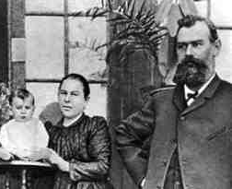
Семья Рихарда Зорге
Рихард Зорге и его родители- отец Густав Вильгельм Рихард Зорге,
мать - Нина Степановна Кобелева.

Slide 3
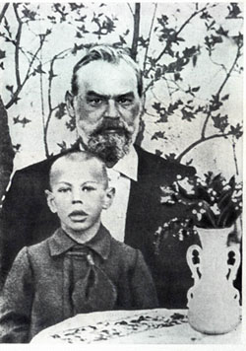
Рихард Зорге родился в семье немецкого инженера Густава Вильгельма Рихарда Зорге (1852—1907), занимавшегося нефтедобычей на фирме Нобеля на Бакинских промыслах. Мать Зорге, Нина Степановна Кобелева, была русской. Всего в семье Зорге было 10 детей, Рихард был самым младшим. Двоюродный дед Рихарда — Фридрих Адольф Зорге (1826—1906) — был одним из руководителей. Первого Интернационала, секретарём Карла Маркса.
В 1898 году семья Зорге уехала из России в Германию, и детство Зорге прошло в Берлине.

Slide 4
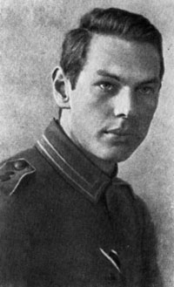
В октябре 1914 года Рихард, не закончив реальное училище добровольцем вступил в немецкую армию, участвовал в боях Первой мировой войны. Первоначально был направлен на западный фронт в составе полевой артиллерии. И летом 1915 года в боях на германо-бельгийском фронте был ранен в первый раз. В госпитале Рихард Зорге сдает экзамен на аттестат зрелости. Получив звание ефрейтора направлен на восток в составе части для поддержки в Галиции австро-венгерских войск в боях против русской армии, однако не прошло и трех недель, как получил осколочное ранение. Был произведен в унтер-офицеры 43-го резервного полка полевой артиллерии и награжден Железным крестом II степени. В 1916 году после госпиталя вернулся в 43-й полк полевой артиллерии, который участвовал в боевых операциях под стенами крепости Верден.

Slide 5
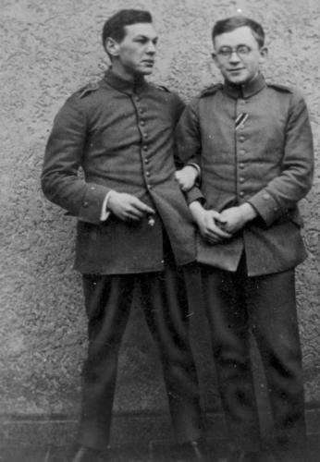
В марте 1916 года был ранен разрывом снаряда (один осколок попал по пальцам руки, ещё два осколка — по ногам), после чего в январе 1918 года комиссован (уволен с военной службы по инвалидности). В 1916 году поступил на медицинский факультет Берлинского Королевского университета имени Фридриха-Вильгельма, однако оставил занятия медициной перейдя на факультет общественных наук того же университета.

Slide 6
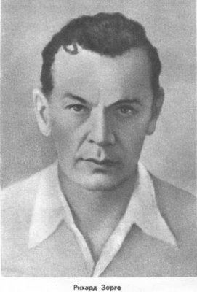
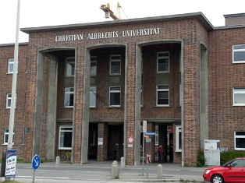
Кильский уневерситет
После демобилизации Рихард Зорге поступает на факультет общественных наук Кильского университета. Когда в Гамбурге открылся университет, Зорге записался туда как соискатель ученой степени на факультет государства и права, с отличием выдержал экзамен и получил ученую степень доктора государства и права (в августе 1919 года получил степень по экономике в университете Гамбурга).

Slide 7
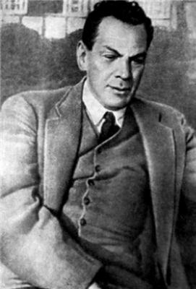
В 1917—1919 годах Рихард Зорге стал членом Независимой социал-демократической партии, с 1919 года член Коммунистической партии Германии. Был пропагандистом в Вуппертале и Франкфурте-на-Майне, в 1920—1921 годах редактировал компартийную газету в Золингене. Был научным сотрудником Франкфуртского института социальных исследований, более известного как «Франкфуртская школа».
Вскоре после запрета деятельности германской компартии в 1924 году Зорге с одобрения руководства по приглашению исполкома Коминтерна приезжает в Москву. В 1924 году приехал в СССР, работал в советских учреждениях.

Slide 8
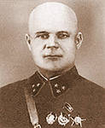
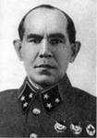
Генерал Филлип Голиков - глава Разведупра РККА
Голиков Ф.И.- начальник Разведывательного управления РККА.
В 1925 году вступил в ВКП(б) и был принят на работу в аппарат Коминтерна, работал референтом информационного отдела, политическими и ученым секретарем организационного отдела Института марксизма-ленинизма при ЦК ВКП(б). С ноября 1929 года перешёл на работу в Разведупр РККА. Школу совершенствования разведчика Рихард Зорге проходил под руководством Яниса Карловича Берзиньша и Семена Петровича Урицкого. В Москве Зорге познакомился с Екатериной Александровной Максимовой, которая впоследствии стала его женой.

Slide 9
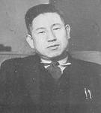
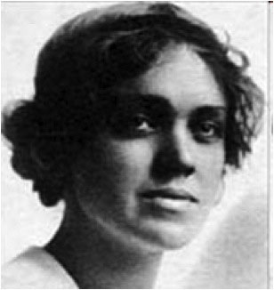
Одзаки Хоцуми родился 29 апреля 1901 года
Агнес Смедли, американская журналистка
С 1930 года работал в Шанхае. Здесь он познакомился с американской журналисткой и шпионкой Агнес Смедли (некоторые авторы считают, что она была его любовницей) и японским журналистом, коммунистом Хоцуми Одзаки, который впоследствии стал важным информатором Зорге. Интересно, что работая в Китае Зорге пришел к выводу об усилении роли Соединенных Штатов в международных делах: «Мне стало ясно, что в будущем США займут место Великобритании, как господствующая держава на Тихом океане».

Slide 10
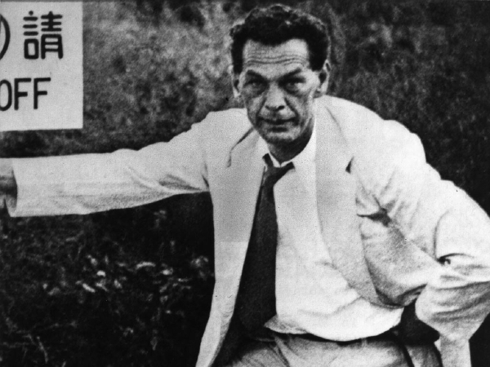
В 1933 году командование принимает решение о направлении Зорге в Японию, куда он прибыл 6 сентября 1933 года в качестве корреспондента влиятельных немецких газет «Бёрзен курьер» и «Франкфуртер цайтунг». Перед этим он посетил США, где как немецкий корреспондент сумел получить от японского посольства рекомендательное письмо в министерство иностранных дел Японии.

Slide 11
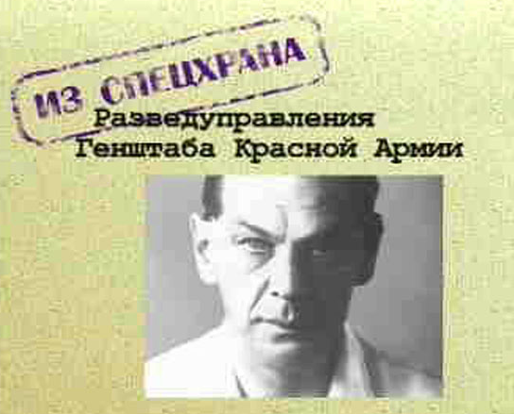
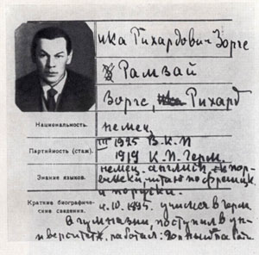
С 1936 года работал в Японии. В 1938 году человек, завербовавший Рихарда, — Ян Берзин, руководитель военной разведки СССР — был арестован и расстрелян, кроме того, было ликвидировано почти всё руководство советской военной разведки. Значительное количество сотрудников военной разведки, работавших за рубежом, были отозваны в СССР и репрессированы, в том числе должен был быть арестован Рихард Зорге.

Slide 12
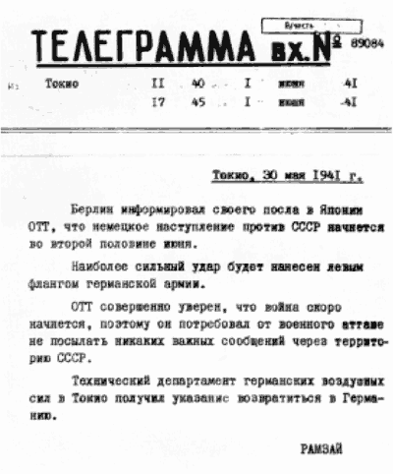
Зорге вызывали в СССР в отпуск секретной телеграммой из Японии, где он в то время работал. Однако Зорге, видимо, догадался, что вместо отпуска его ждёт арест, о чём свидетельствуют его телеграммы:
январь 1940 года: «С благодарностью принимаю ваши приветы и пожелания в отношении отпуска. Однако, если я поеду в отпуск, это сразу сократит информацию».
май 1940 года: «Само собой разумеется, что в связи с современным военным положением мы отодвигаем свои сроки возвращения домой. Ещё раз заверяем вас, что сейчас не время ставить вопрос об этом».
октябрь 1940 года: «Могу ли я рассчитывать вернуться домой после окончания войны?»

Slide 13
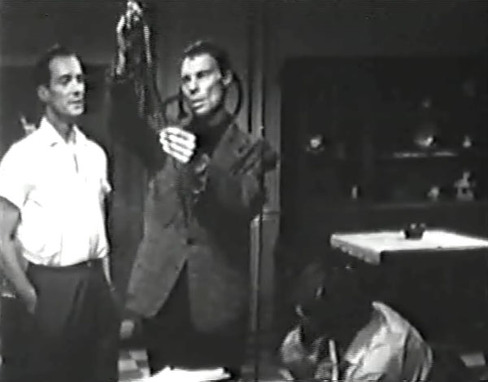
Отказавшись выполнять приказ Центра о возвращении, Зорге тем не менее продолжал свою работу и регулярно отсылал добытую информацию.
Когда военный атташе Евгений Отто стал германским послом в Японии, Зорге получил место пресс-секретаря посольства.
Самым важным в разведывательной деятельности Рихарда Зорге и его организации считается период 1939—1941 годов, когда ему удалось раскрыть планы нападения Германии на Советский Союз.

Slide 14
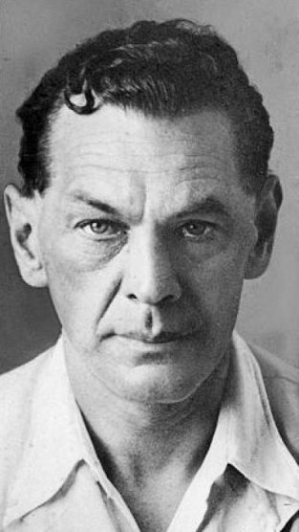
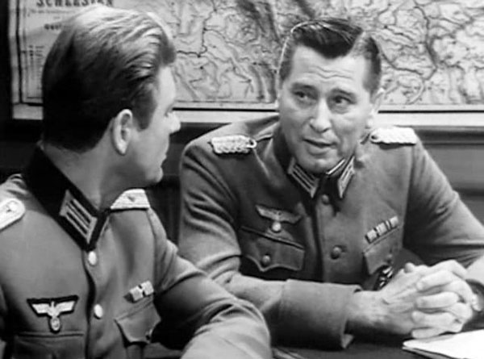
Но этого донесения в Ставке как будто не слышали. Зорге был на грани отчаяния. «Произошла какая-то чудовищная ошибка!», — сокрушался разведчик, когда 22 июня 1941 года его «пророчество» фатальным для страны образом сбылось. Второй шанс оценить профессионализм «Рамзая» командованию выпал через пару месяцев. Зорге сообщал в Ставку, что Япония до конца 1941 года и в начале 1942 года не выступит против СССР, чем избавит Сталина от изнурительной войны на два фронта. К этому донесению Зорге уже прислушались: Ставка смогла без особого риска снять с восточных границ страны 26 свежих, хорошо обученных сибирских дивизий и перебросить их на Западный фронт, под Москву, предотвратив захват гитлеровцами нашей столицы.

Slide 15
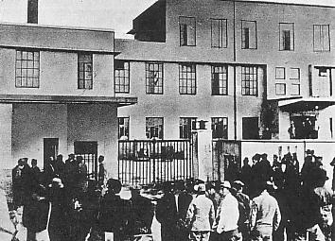
18 октября 1941 Зорге был арестован японской полицией и в сентябре 1943 года приговорён к смертной казни через повешение на рояльной струне. Берлин был шокирован арестом, Гитлер лично требовал от японских властей выдачи предателя, но безуспешно. При этом японцы предлагали Сталину обменять Зорге, на что Сталин не пошёл. По мнению Б. И. Гудзя, это произошло из-за того, что к Зорге применяли пытки, и тот сознался, что был агентом СССР, чего Сталин не простил.

Slide 16
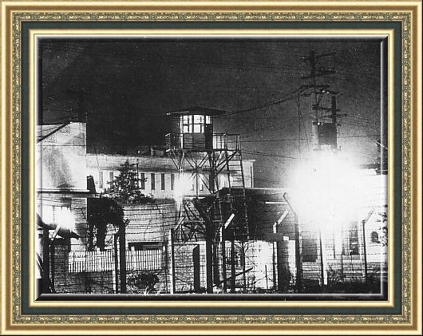
Казнь Зорге состоялась в токийской тюрьме «Сугамо» в 10.20 утра 7 ноября 1944 года. Последними словами его перед казнью 7 ноября 1944 года были — «Да здравствует Коммунистическая партия, Советский Союз, Красная Армия!».

Slide 17
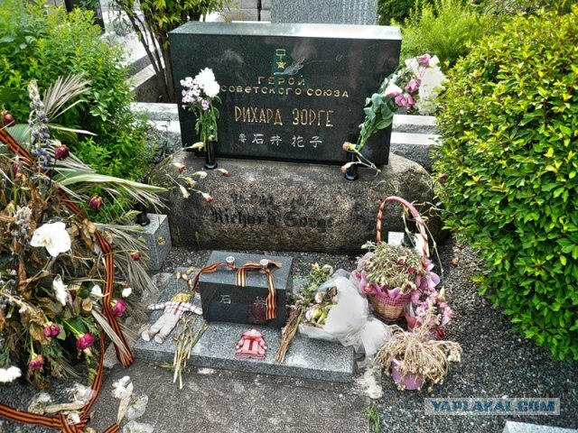
Похоронен Рихард Зорге во дворе тюрьмы Сугамо, в 1967 году его останки перезахоронены на кладбище Тама в Токио.
Советский Союз в течение 20 лет не признавал Зорге своим агентом. Только 5 ноября 1964 года Р. Зорге рассекретили и присвоили звание Героя Советского Союза (посмертно).

Slide 18


Рихардом Зорге были написаны три книги и мемуары. Мемуары писались в японской тюрьме. (При жизни Зорге опубликовал три книги: «Концентрация капитала и Роза Люксембург» (1922), «Экономические последствия Версальского мирного договора» (1926), «Германский империализм» (1927).

Slide 19
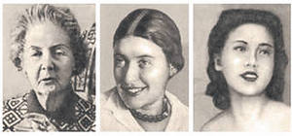
Был дважды женат:
первая жена Кристина Герлах, бросила Рихарда в 1926 году, вернувшись из СССР в Германию.
вторая жена Максимова, Екатерина Александровна — была арестована в 1940 году, призналась в связях с врагами, выслана в Красноярский край (Большая Мурта), где умерла 3 июля 1943 года.
Кроме того, он долгое время жил с японкой Ханако Исии. Она организовала его перезахоронение с тюремного на общее кладбище и навещала могилу Зорге вплоть до своей смерти в 2000 году.

Slide 20
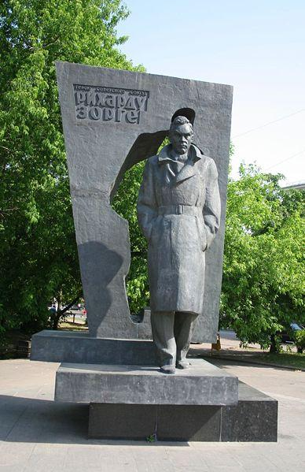
Именем Зорге названы улицы во многих городах России — в Липецке, Волгограде, Москве, Казани, Твери, Уфе, Ростове-на-Дону, Апшеронске (Краснодарский край), Туле (Пролетарский район), Кургане, улица и монумент Зорге в Кировском районе Новосибирска, в Санкт-Петербурге (район Юго-Запад), улица Р. Зорге в г. Сарове, улица Зорге в г. Новокузнецке. Также есть улицы в Астане и Алма-Ате (Казахстан).

Slide 21
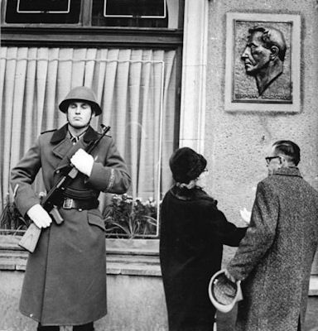
В Баку (Азербайджан), где родился Р. Зорге, в его честь названы парк, где установлен монумент разведчику, и одна из главных улиц города, кроме того, в Баку существует дом-музей Р. Зорге.

Slide 22
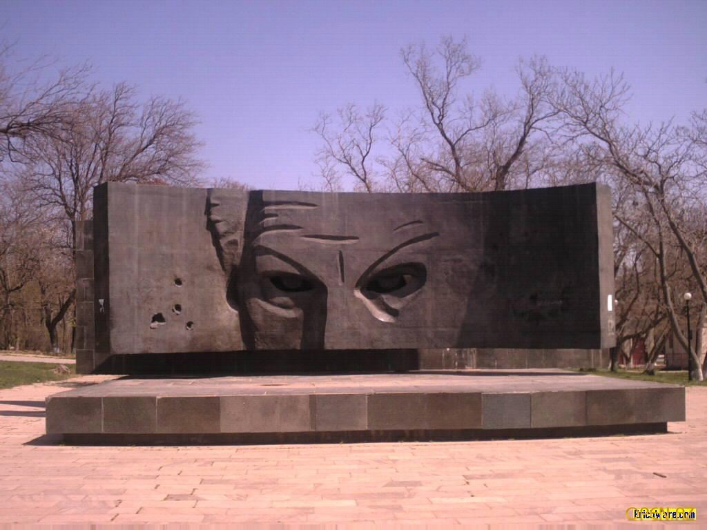
Именем разведчика в сентябре 1969 была названа одна из улиц (de:Richard-Sorge-Straße) в Восточном Берлине, в городском районе Фридрихсхайн. Название сохранилось и после объединения Германии.

Slide 23



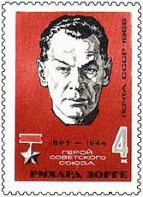


В честь Рихарда Зорге в СССР были названы корабли, улицы и школы. Кроме того в СССР и ГДР были выпущены почтовые марки с его изображением.

Slide 24
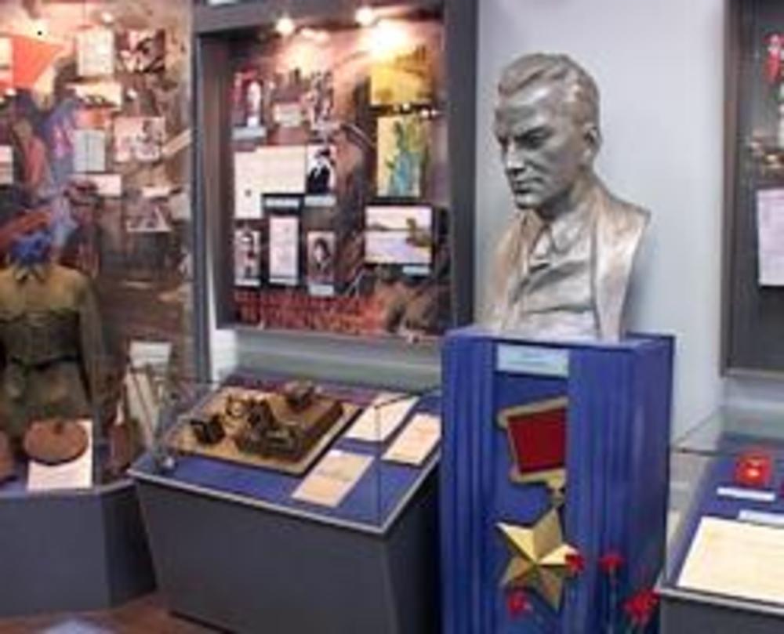
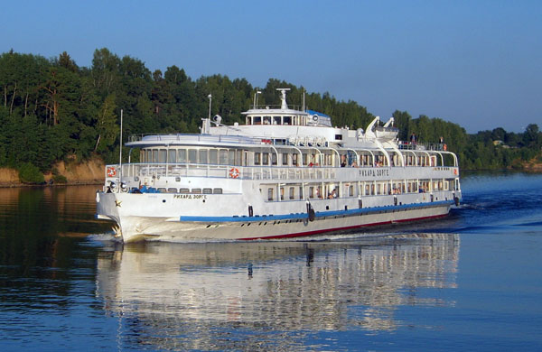
Двухпалубный теплоход "Рихард Зорге"

